Slide 1
延锋安道拓idoc文档管理系统
信息技术部

Slide 2
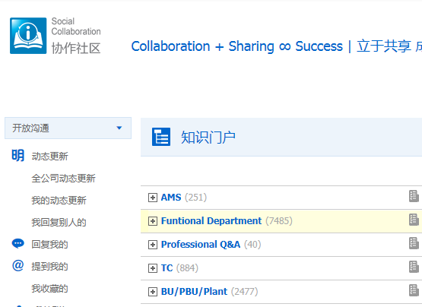
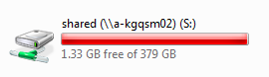

IDOC系统主要应用范围与功能说明
查询
Browse
按照树形结构分类浏览查找文档
存放 Contain
基于属性标签对文档进行快速筛选
筛选Filtering
有分享价值的
经验和知识
需要存档的
受控文件和记录
搜索
Search
支持关键字搜索、全文搜索
替代 Replace
分享Sharing
看到好的文档推荐给其他用户阅读
版本管理Version management
更新文档后系统自动归档历史版本
权限控制Authority control
从人员，部门，岗位，群组维度
设置各类文档的阅读、下载、上传/更新和删除权限
预览
Previwe

Slide 3
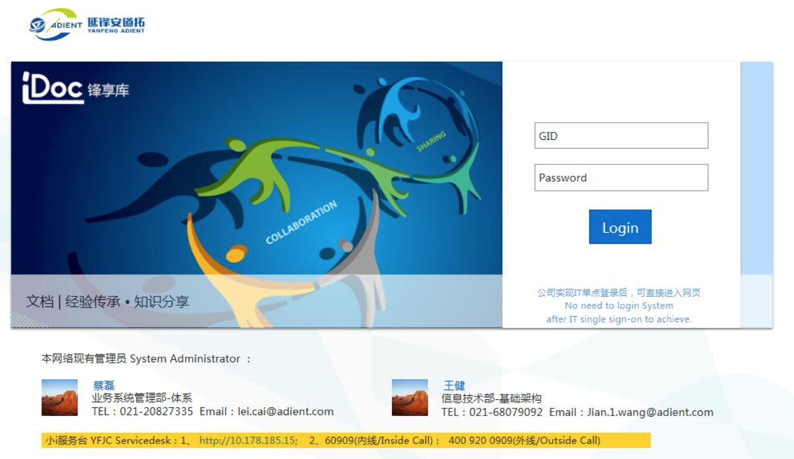
IDOC系统登录地址
登录地址：http://10.178.191.18:8888/idoc

Slide 4
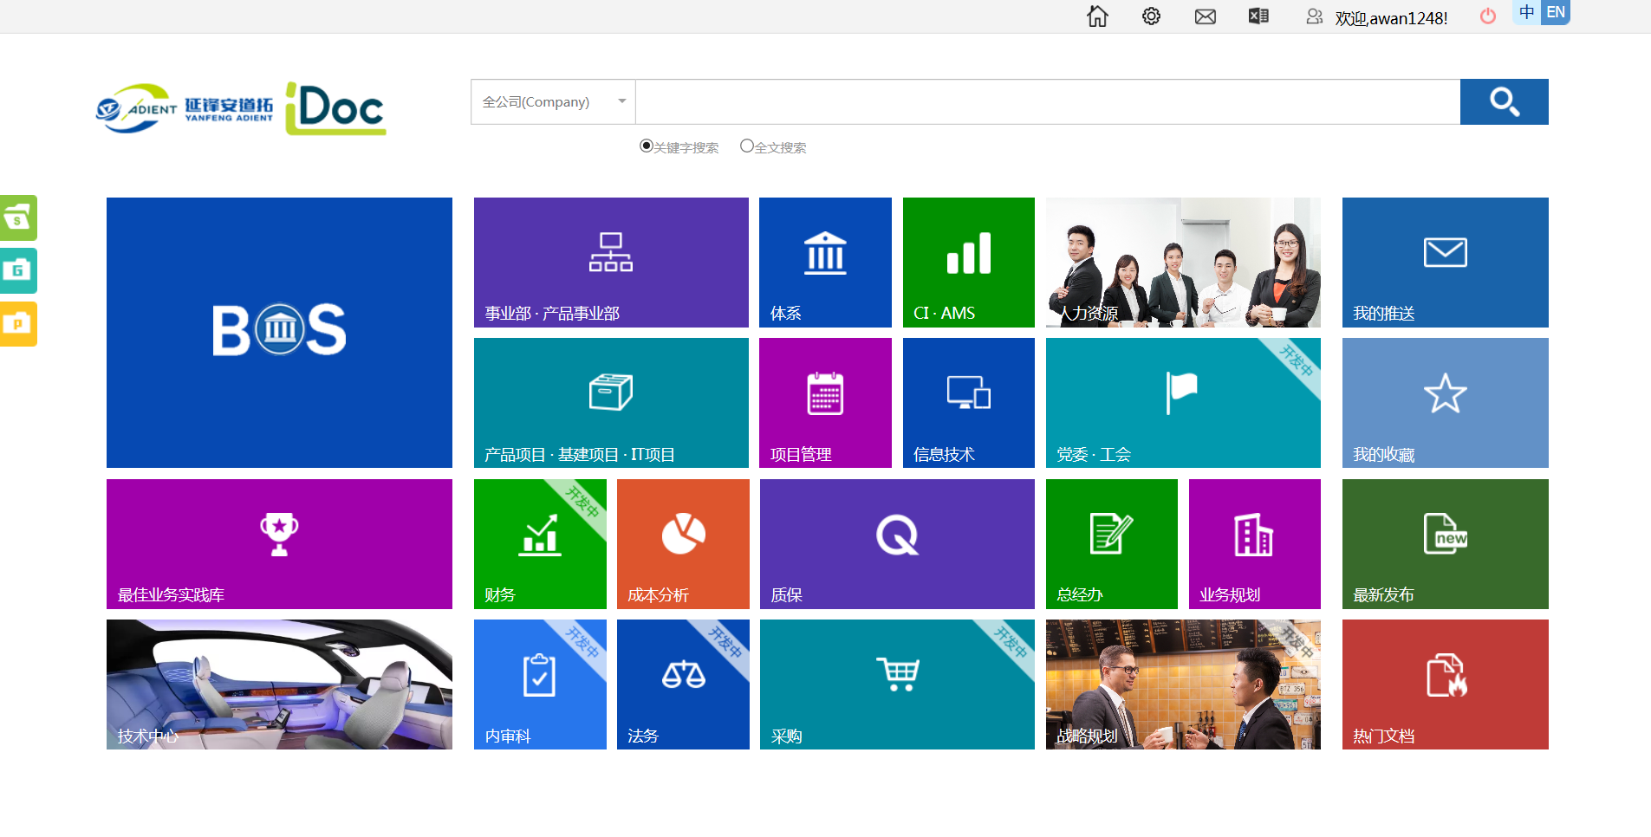
G：工厂文档

Slide 5
01 / 文档查看与分享
02 / 文档上传与更新
03 / 文档在线预览与编辑
04 / 创建工厂

Slide 6

01
文档查看与分享

Slide 7
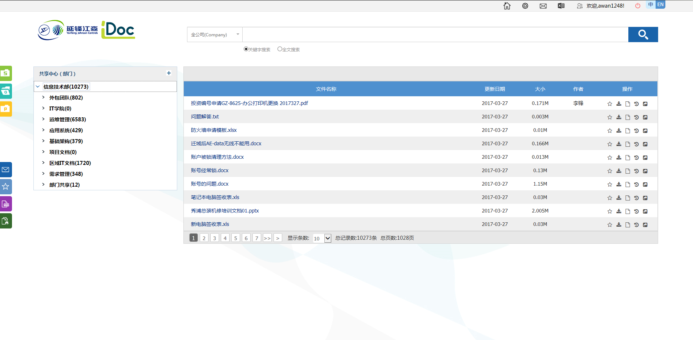


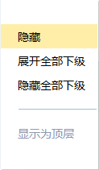
文档查询
文档分类结构树
Structure tree
排序：点击 (标题按名称，更新日期，大小，作者) 进行排序
②
③
快捷操作按钮
Shortcut button
①
收藏
下载源文件（需授权）
结构树可以通过以下方式展开：
①点击左侧“>”箭头展开当前层级
②点击加号“+”展开全部
③鼠标右键菜单，选择展开当前/展开全部
下载PDF文件（需授权）
PDF文件：office文档支持转换成PDF格式；
源文件：上传的原始文档（如Word、PPT、Excel等）
分享

Slide 8
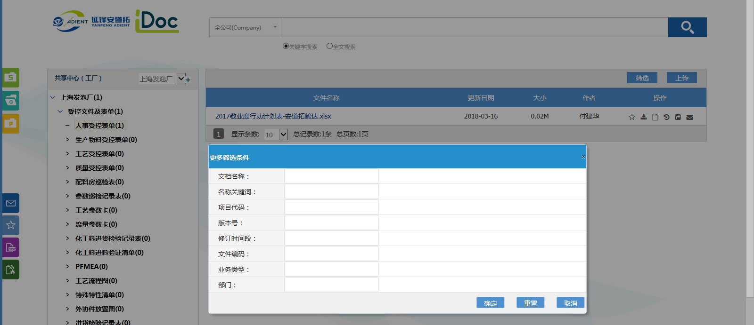
① 点击进入最下层分类后（最底层分类的左侧显示“-”）
② 点击筛选按钮，按照所定义的文档属性与标签，进行文件筛选
③ 选填筛选条件，快速搜索出符合条件的文档
②
①
③

Slide 9
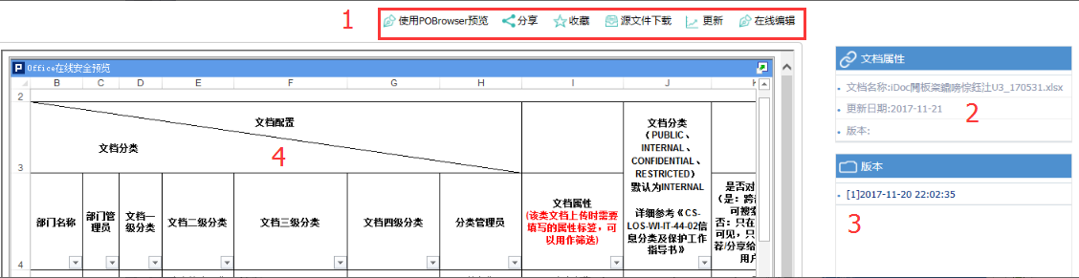
文档预览
① 菜单栏
② 文档属性
③ 文档版本（在线编辑，更新后会产生新版本）
④ 文档预览界面

Slide 10
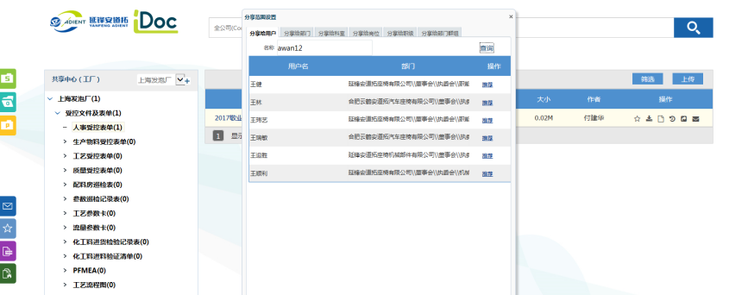

文档分享
②
③
①
点击“我的推送”：
查看分享给我的文档
①点击文档右侧“分享”快捷按钮
②通过名称，搜索个人用户/部门/岗位等
③点击“推荐”发给相应的个人/部门/岗位对应的人员

Slide 11
02
文档上传

Slide 12
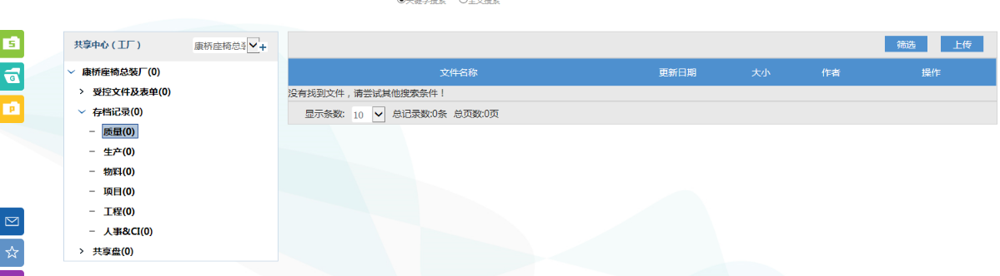
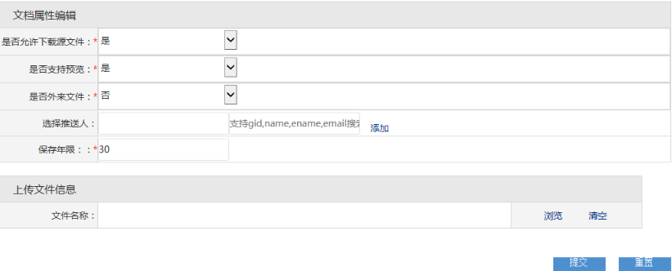
上传
① 进入本工厂文档页面（G）
② 点击分类左侧“>”， 展开到最底层分类（左侧显示“-”）
③ 点击“上传”按钮
④ 按照上传模板填写/更新文档属性
⑤ 点击“浏览”选择并上传本地文件
③
①
②
④
⑤

Slide 13
03
文档在线编辑

Slide 14
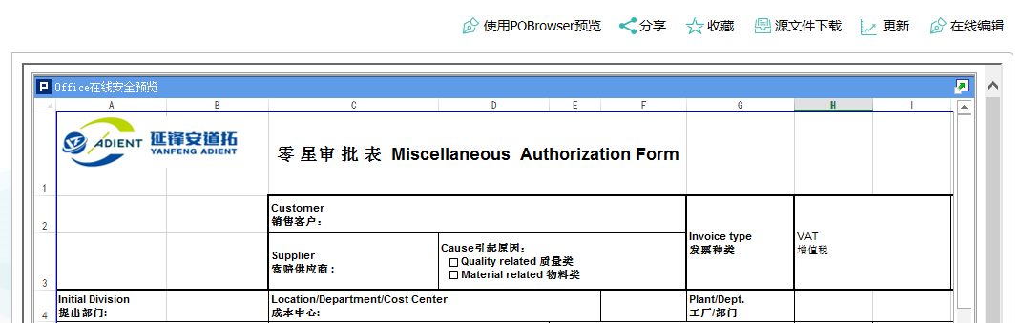
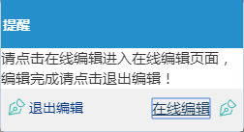
在线编辑
① 菜单栏点击在“线编辑”按钮
② 在弹出的提示框中选择“在线编辑”

Slide 15
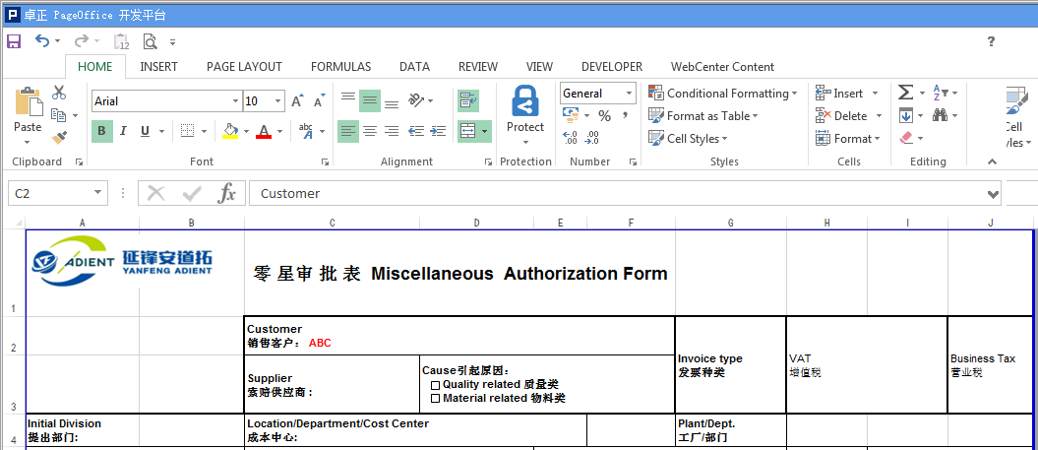

在线编辑
④ 点击保存按钮（重要！！），然后关闭编辑界面
⑤ 点击退出编辑，刷新预览页面后查看最新版本
③ 在弹出的编辑界面修改文件

Slide 16
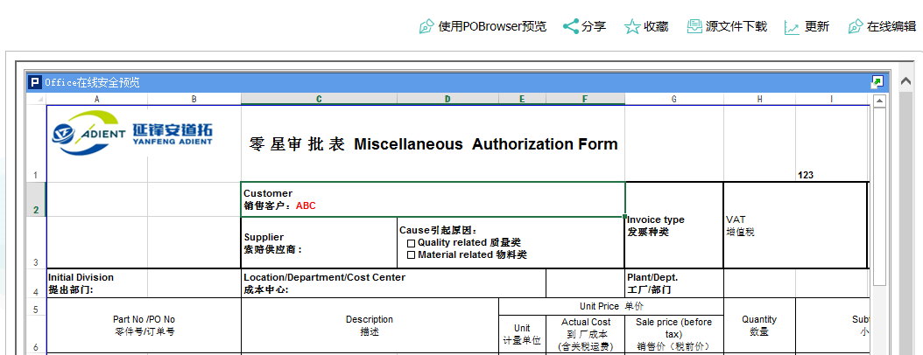
在线编辑
**对于使用Google Chrome浏览器的用户，需点击此按钮，在弹出页面中进行预览

Slide 17
04
创建工厂

Slide 18
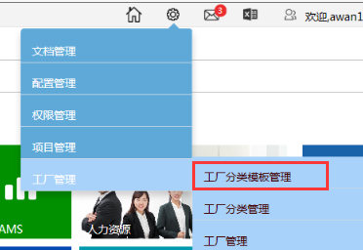
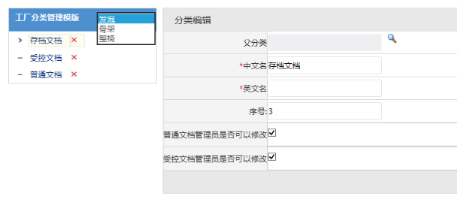
创建工厂模版
创建工厂模版操作步骤：
①进入“工厂分类模版管理”
②选择模版类型;（工厂分类模版一共三种:发泡，骨架，整椅）
③配置分类
①
②
③

Slide 19
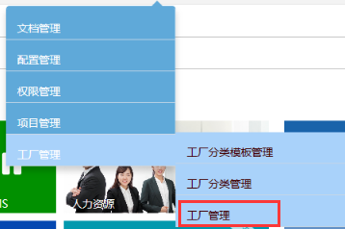
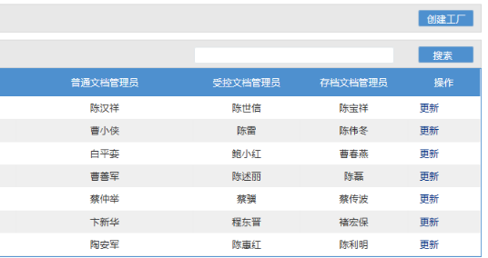
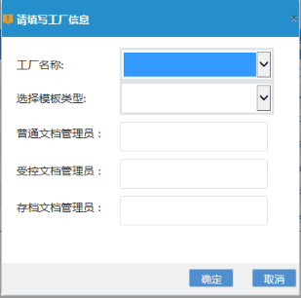
创建工厂
创建工厂操作步骤：
①进入“工厂管理”
②点击“创建工厂”
③选择工厂名称、模版，指定管理员完成创建
①
②
③

Slide 20
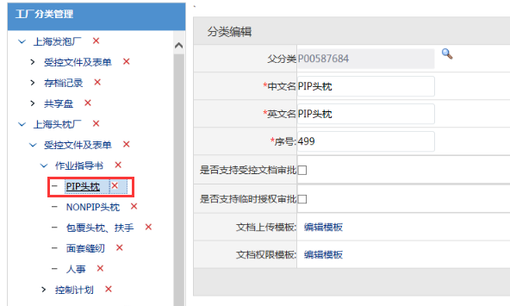
编辑工厂分类
编辑工厂分类操作步骤：
①进入“工厂分类管理”点击到最小分类
②该分类的基本信息
③勾选后该分类文档上传需要审批人同意后才能完成上传
④勾选后没有权限的人可以进行临时授权申请
⑤配置上传模版和权限模版
②
③
①
④
⑤

Slide 21

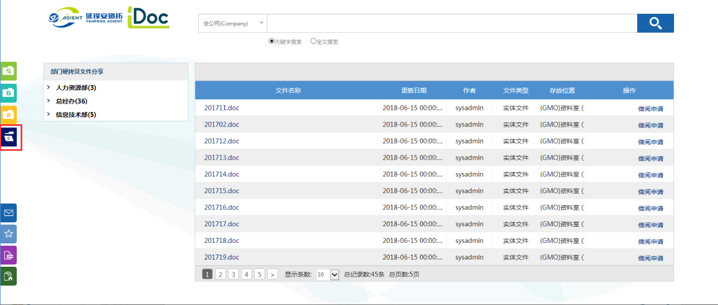
硬拷贝文件 Hard copy file
如何进入 How to enter
点击左侧“G”进入本部门未共享的硬拷贝文档
Click "G" on the left to enter the unshared hard copy of the document
点击左侧“C”快速进入所有共享的硬拷贝文档
Click "C" on the left to quickly enter all the hard copy documents that are Shared

Slide 22
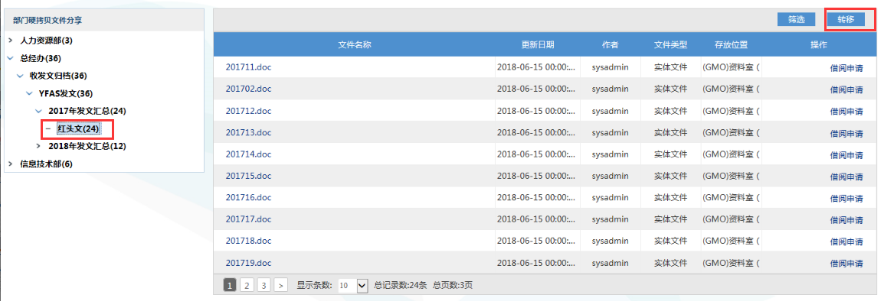
硬拷贝文件 Hard copy file
文件位置转移 File location transfer
② 点击转移
Click on the transfer
① 点击到最小分类（“C”）
Click on the minimum Classify （“C”）

Slide 23
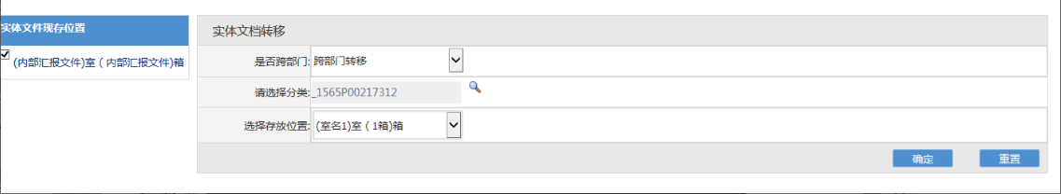
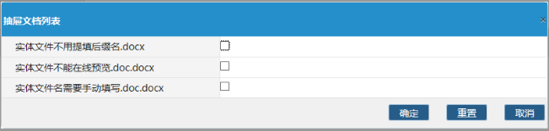
硬拷贝文件 Hard copy file
文件位置转移 File location transfer
③ 选择转移位置
Select transfer position
④ 选择转移文件
Select transfer file

Slide 24
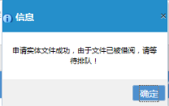
硬拷贝文件 Hard copy file
借阅申请 Borrow to apply for
② 点击借阅申请
Click borrow application
① 点击到最小分类
Click on the minimum Classify
③ 如果该文档已被借阅则需要排队
You need to queue if the document has been borrowed

Slide 25
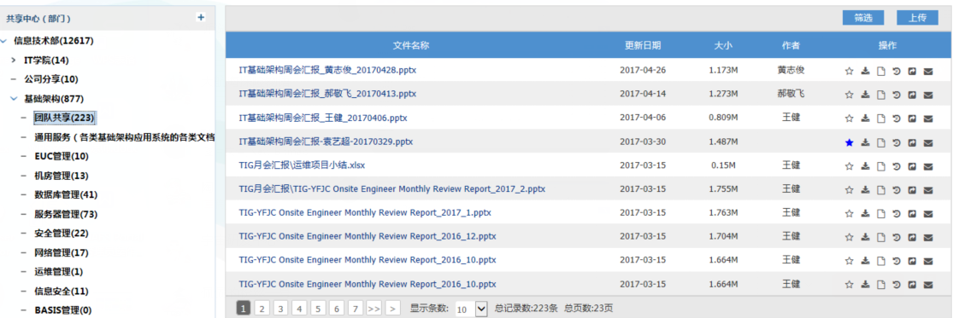
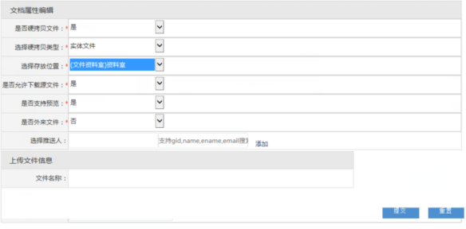
硬拷贝文件 Hard copy file
上传文件 Upload a file
① 点击到最小分类
Click on the minimum Classify
② 点击上传
Click on the upload
③ 填写属性
Click on the upload

Slide 26
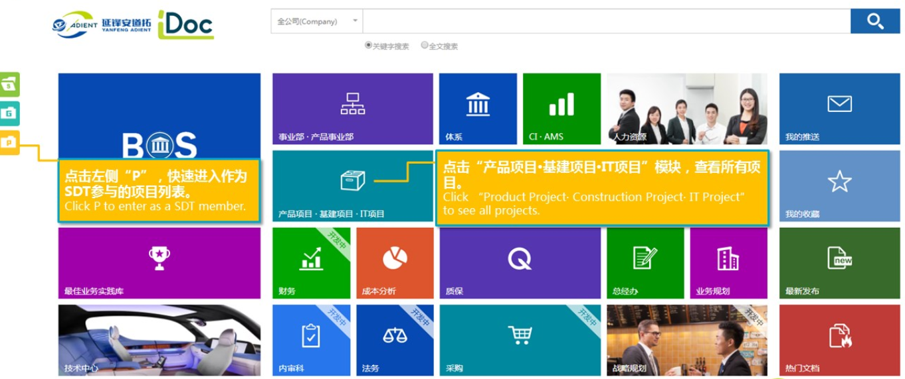
IT项目文档模块 IT project document module
如何进入 How to enter

Slide 27
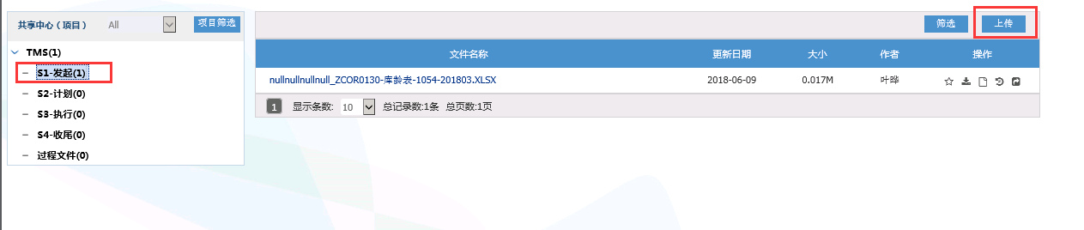
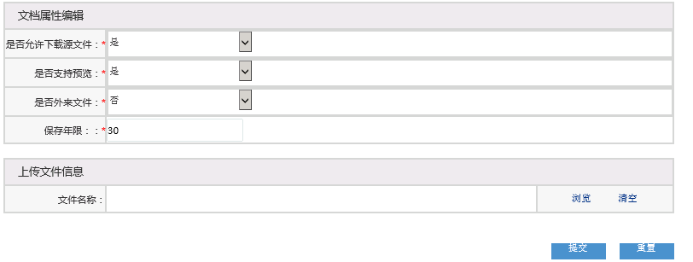
IT项目文档模块 IT project document module
上传文件 Upload a file
① 点击到最小分类
Click on the minimum Classify
② 点击上传
Click on the upload
③ 填写属性
Click on the upload

Slide 28
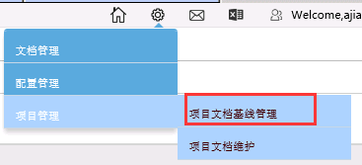
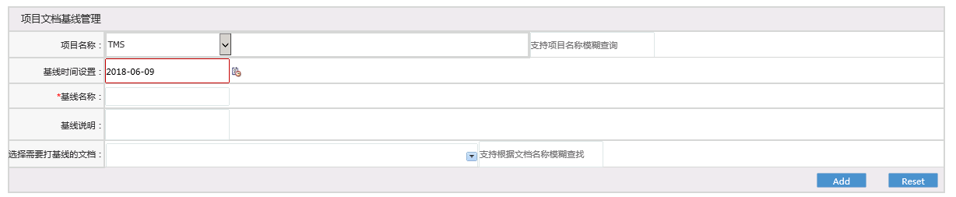
IT项目文档模块 IT project document module
增加基线文档 Add baseline documentation
① 点击进入项目基线文档
Click to enter the project baseline document
② 选择项目、时间、文档
Select the project, time, and document

Slide 29
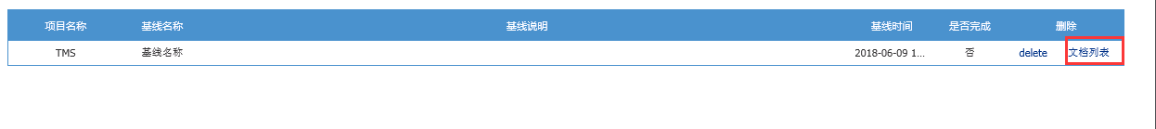
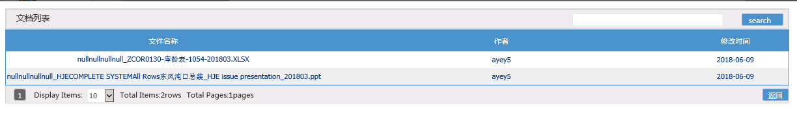
IT项目文档模块 IT project document module
查看基线文档 View the baseline document
① 进入项目文档基线管理后点击“文档列表”
Enter project document baseline management and click document list
② 点击文件名称查看基线文档
Click on the file name to view the baseline document

Slide 30
预览界面插件更新 Preview page plug-in update
预览界面插件更新 Preview page plug-in update
① 预览页插件更新
Preview page plug-in update
② 为了避免出现乱码建议中文使用微软雅黑或者宋体
In order to avoid confusion, it is recommended to use Microsoft yahei or song style in Chinese

Slide 31


iDoc锋享库“IT项目&硬拷贝文件”介绍
IDoc premium library "IT projects & hard copy files" introduction

Slide 32
感谢收看！
Thank you!
汇报人：延锋安道拓 培训中心

